Slide 1
Ciencias para la Ciudadanía
III° Medio.

Slide 2
Contexto.
Cada patógeno tiene su propia morfología, lo que hace que tengan su forma especifica de contagio en los seres vivos.
Sus formas nos permiten a nosotros entender de manera más especifica el método de contagio y las vías de transmisión de cada uno, haciendo de esto un caso interesante de analizar.

Slide 3
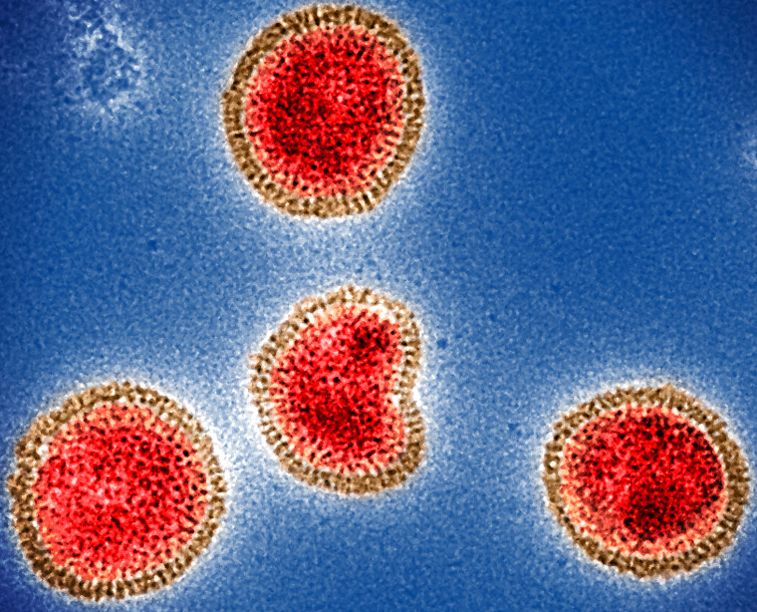
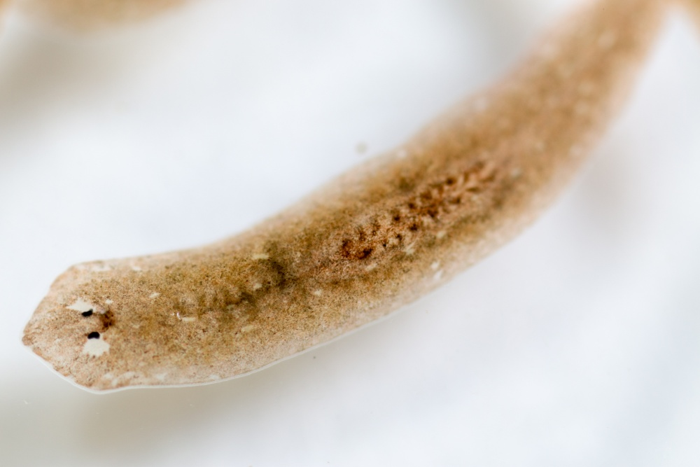
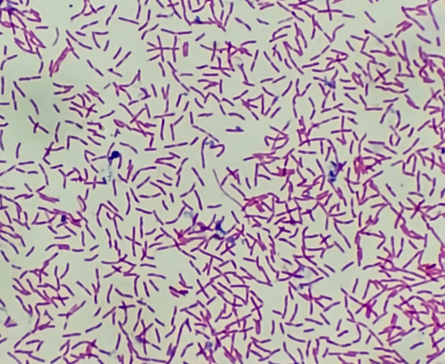
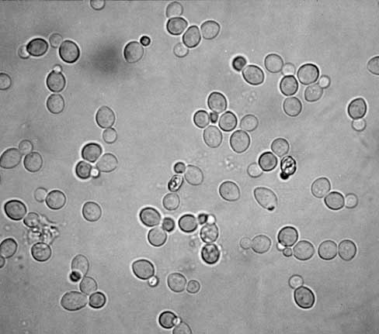
Actividad
Agrupa los siguientes patógenos según sus formas:
1
3
4
2
4

Slide 4
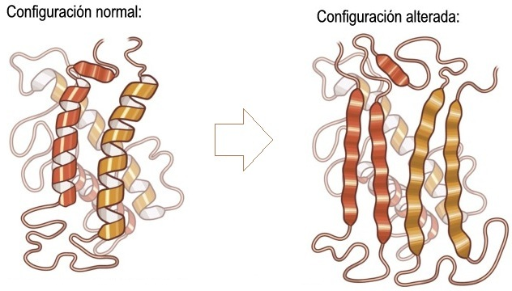
Priones
El prion es una proteína que tiene alterada su estructura, o sea, tiene un mal plegamiento, haciendo que esta proteína se vuelva infecciosa y afecte a otras proteínas de su mismo tipo.

Slide 5
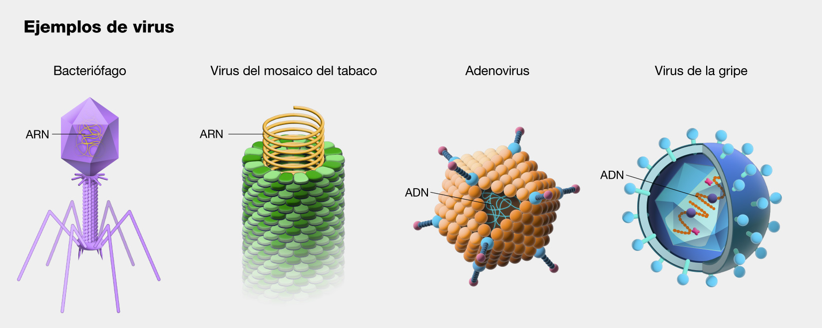
Virus
Los virus tienen de 2 a 3 partes: Material genético, cubierta proteica (cápside), bicapa lipídica (envoltura vírica).
Existen 4 tipos principales de morfología: Compleja, helicoidal, icosaédrica, con envoltura.

Slide 6
Bacterias
Las bacterias presentan una morfología variada, las cuales se pueden agrupar.

Slide 7
Bacterias

Slide 8
Bacterias

Slide 9
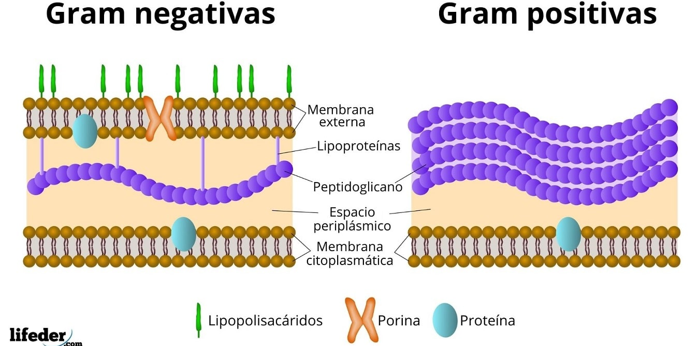
Bacterias
Además, las bacterias también se pueden dividir según su capa más externa. Las bacterias gram negativas, al tener una membrana externa, esta les confiere una resistencia a los antibióticos

Slide 10
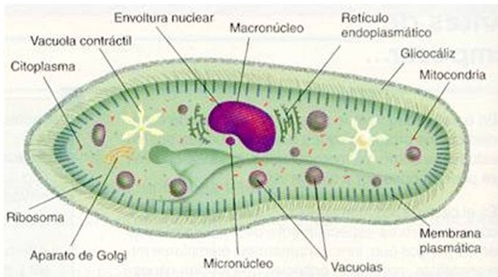
Protozoos
Los protozoos al ser organismos eucariontes presentan su propia complejidad.

Slide 11
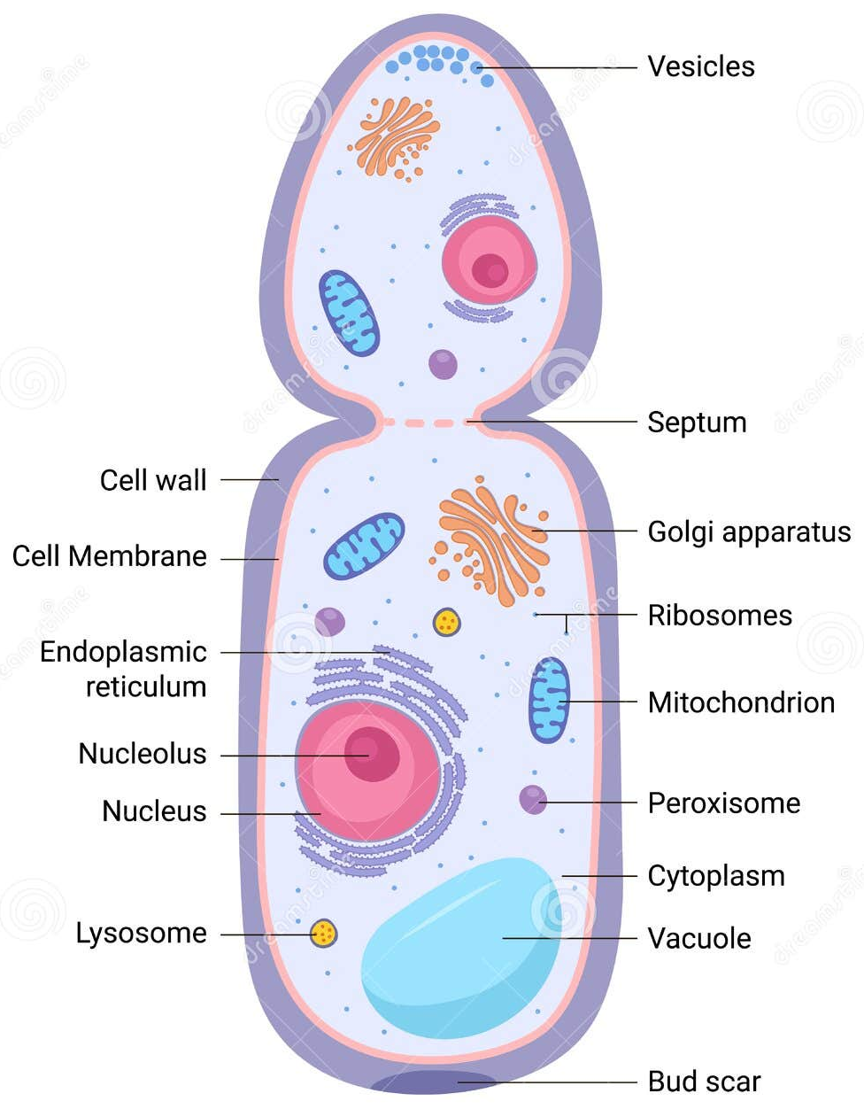
Vesículas
Hongos (fungís)
Los hongos también son organismos eucariontes unicelulares o pluricelulares. Sin embargo, el de interés de estudio son los hongos unicelulares.
Septo
Pared celular
Membrana celular
Aparato de Golgi
Ribosomas
Retículo endoplasmático
Mitocondrias
Nucleolo
Núcleo
Peroxisomas
Citoplasma
Lisosoma
Vacuola
Cicatriz

Slide 12
Helmintos

Slide 13
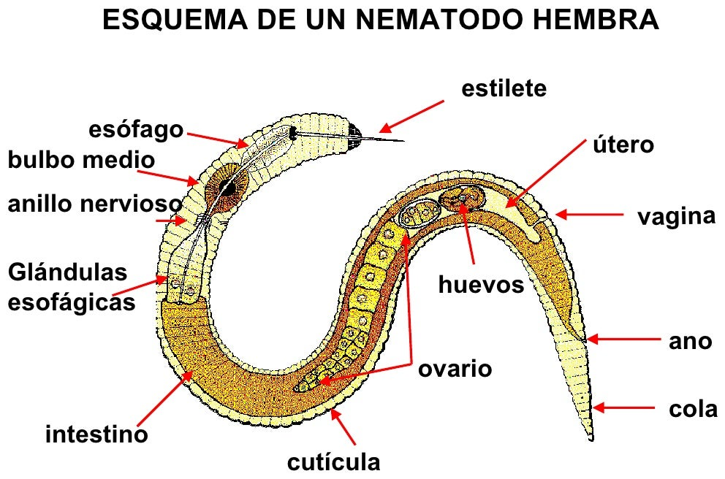
Nematodos
Los nematodos son estos animales gusanos de tipo parasitario. Presentan un alto nivel de complejidad a nivel estructural y es gracias a esto que también son complejos al momento de la infección.

Slide 14
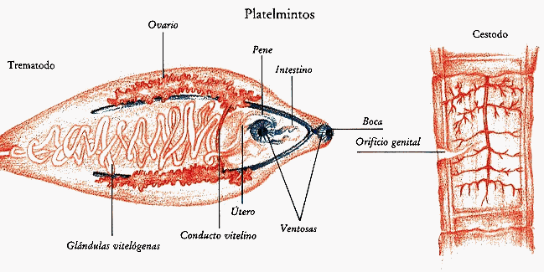
Platelmintos
Los platelmintos, al igual que los nematodos, son gusanos planos con una complejidad propia, agregándole también una complejidad al ciclo de infección.

Slide 15
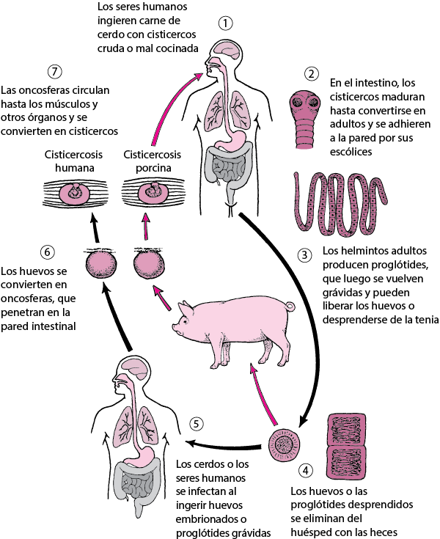

Slide 16
Gracias.

